Slide 1

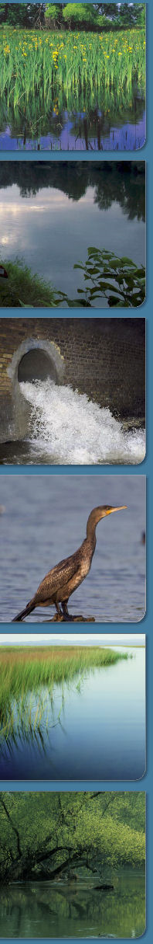



A Vízgyűjtő-gazdálkodási terv felülvizsgálata a Rába alsó szakasz és a Hanság térségében
SPECIÁLIS TERÜLETI FÓRUM
A VÍZGADÁLKODÁSI TERV FELÜLVIZSGÁLAT MEZŐGAZDASÁGI VONATKOZÁSAI

Slide 2
Megye belvízhelyzetének ismertetése
Győr-Moson-Sopron Megyei.
Belvízhelyzet jelentés
 |  | 2014.09.29
Növényfaj | Összes terület (ha) | Betakarított terület (ha) | Átnedvesedett terület ha | Belvízzel borított terület ha | terület ha
Napraforgó | 21 245 | 11 700 | 3 700 | 2 179
Szója | 1 850 |  | 400 | 130
Kukorica | 46 900 |  | 6 050 | 2 800
Burgonya | 733 | 695 | 25
Cukorrépa | 1 100 | 38 | 55 | 2
össz. | 71828 |  | 10230 | 5111 | 21%
Növényfaj | Vetési szándék (ha) | Elvégzett munka (ha) | Átnedvesedett terület ha | Belvízzel borított terület ha | t terület ha
Őszi káposztarepce | 23 500 | 19 975 | 3100 | 1 200
Őszi árpa | 12 190 | 3 100
Őszi búza | 67 100 | 700
Rozs | 1 650
Triticale | 8 436
 | Szándék (ha) | Elvégzett munka (ha) | Átnedvesedett terület ha | Belvízzel borított terület ha | terület ha
Magágykészítés ősziek alá | 112 876 | 77 500 | 15 500 | 3 100 | 24%
Őszi mélyszántás tavasziak alá | 90 200 | 14 500 | 13 000 | 1 500 | 16%

Slide 3
Megye belvízhelyzetének ismertetése
Győr-Moson-Sopron Megyei
 |  | 2015.03.30
Növény | hektár | Átnedvesedett terület ha | Belvízzel borított terület ha | Árvízzel borított terület ha
Őszi búza | 63 745 | 17500 | 650
Rozs | 1 650 | 90 | 15
Őszi árpa | 12 190 | 350 | 45
Triticale | 8 436 | 200 | 40
Őszi káposztarepce | 21 250 | 250 | 30
Őszi vetésterület összesen: | 107 271 | 18390 | 780 |  | 18%
 | hektár | Átnedvesedett terület (ha) | Belvízzel borított terület (ha) | Árvízzel borított terület (ha)
Szántóterület: | 109350 | 24 500 | 6500 |  | 28%
Gyepterület: | 29452 | 10 500 | 3500 |  | 48%

Slide 4
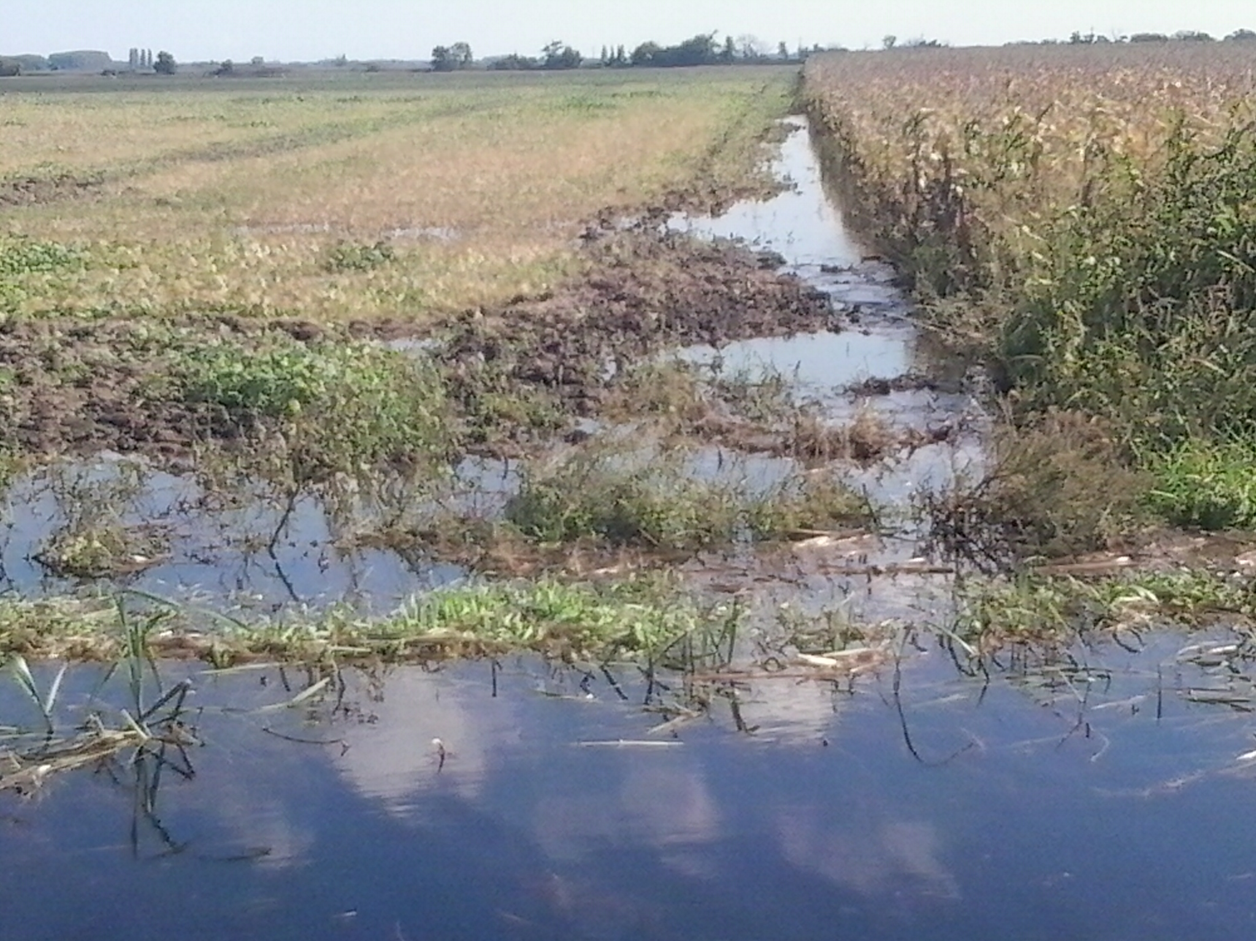
Képek az őszi tavaszi belvízről
Fertőd környéke szeptember

Slide 5
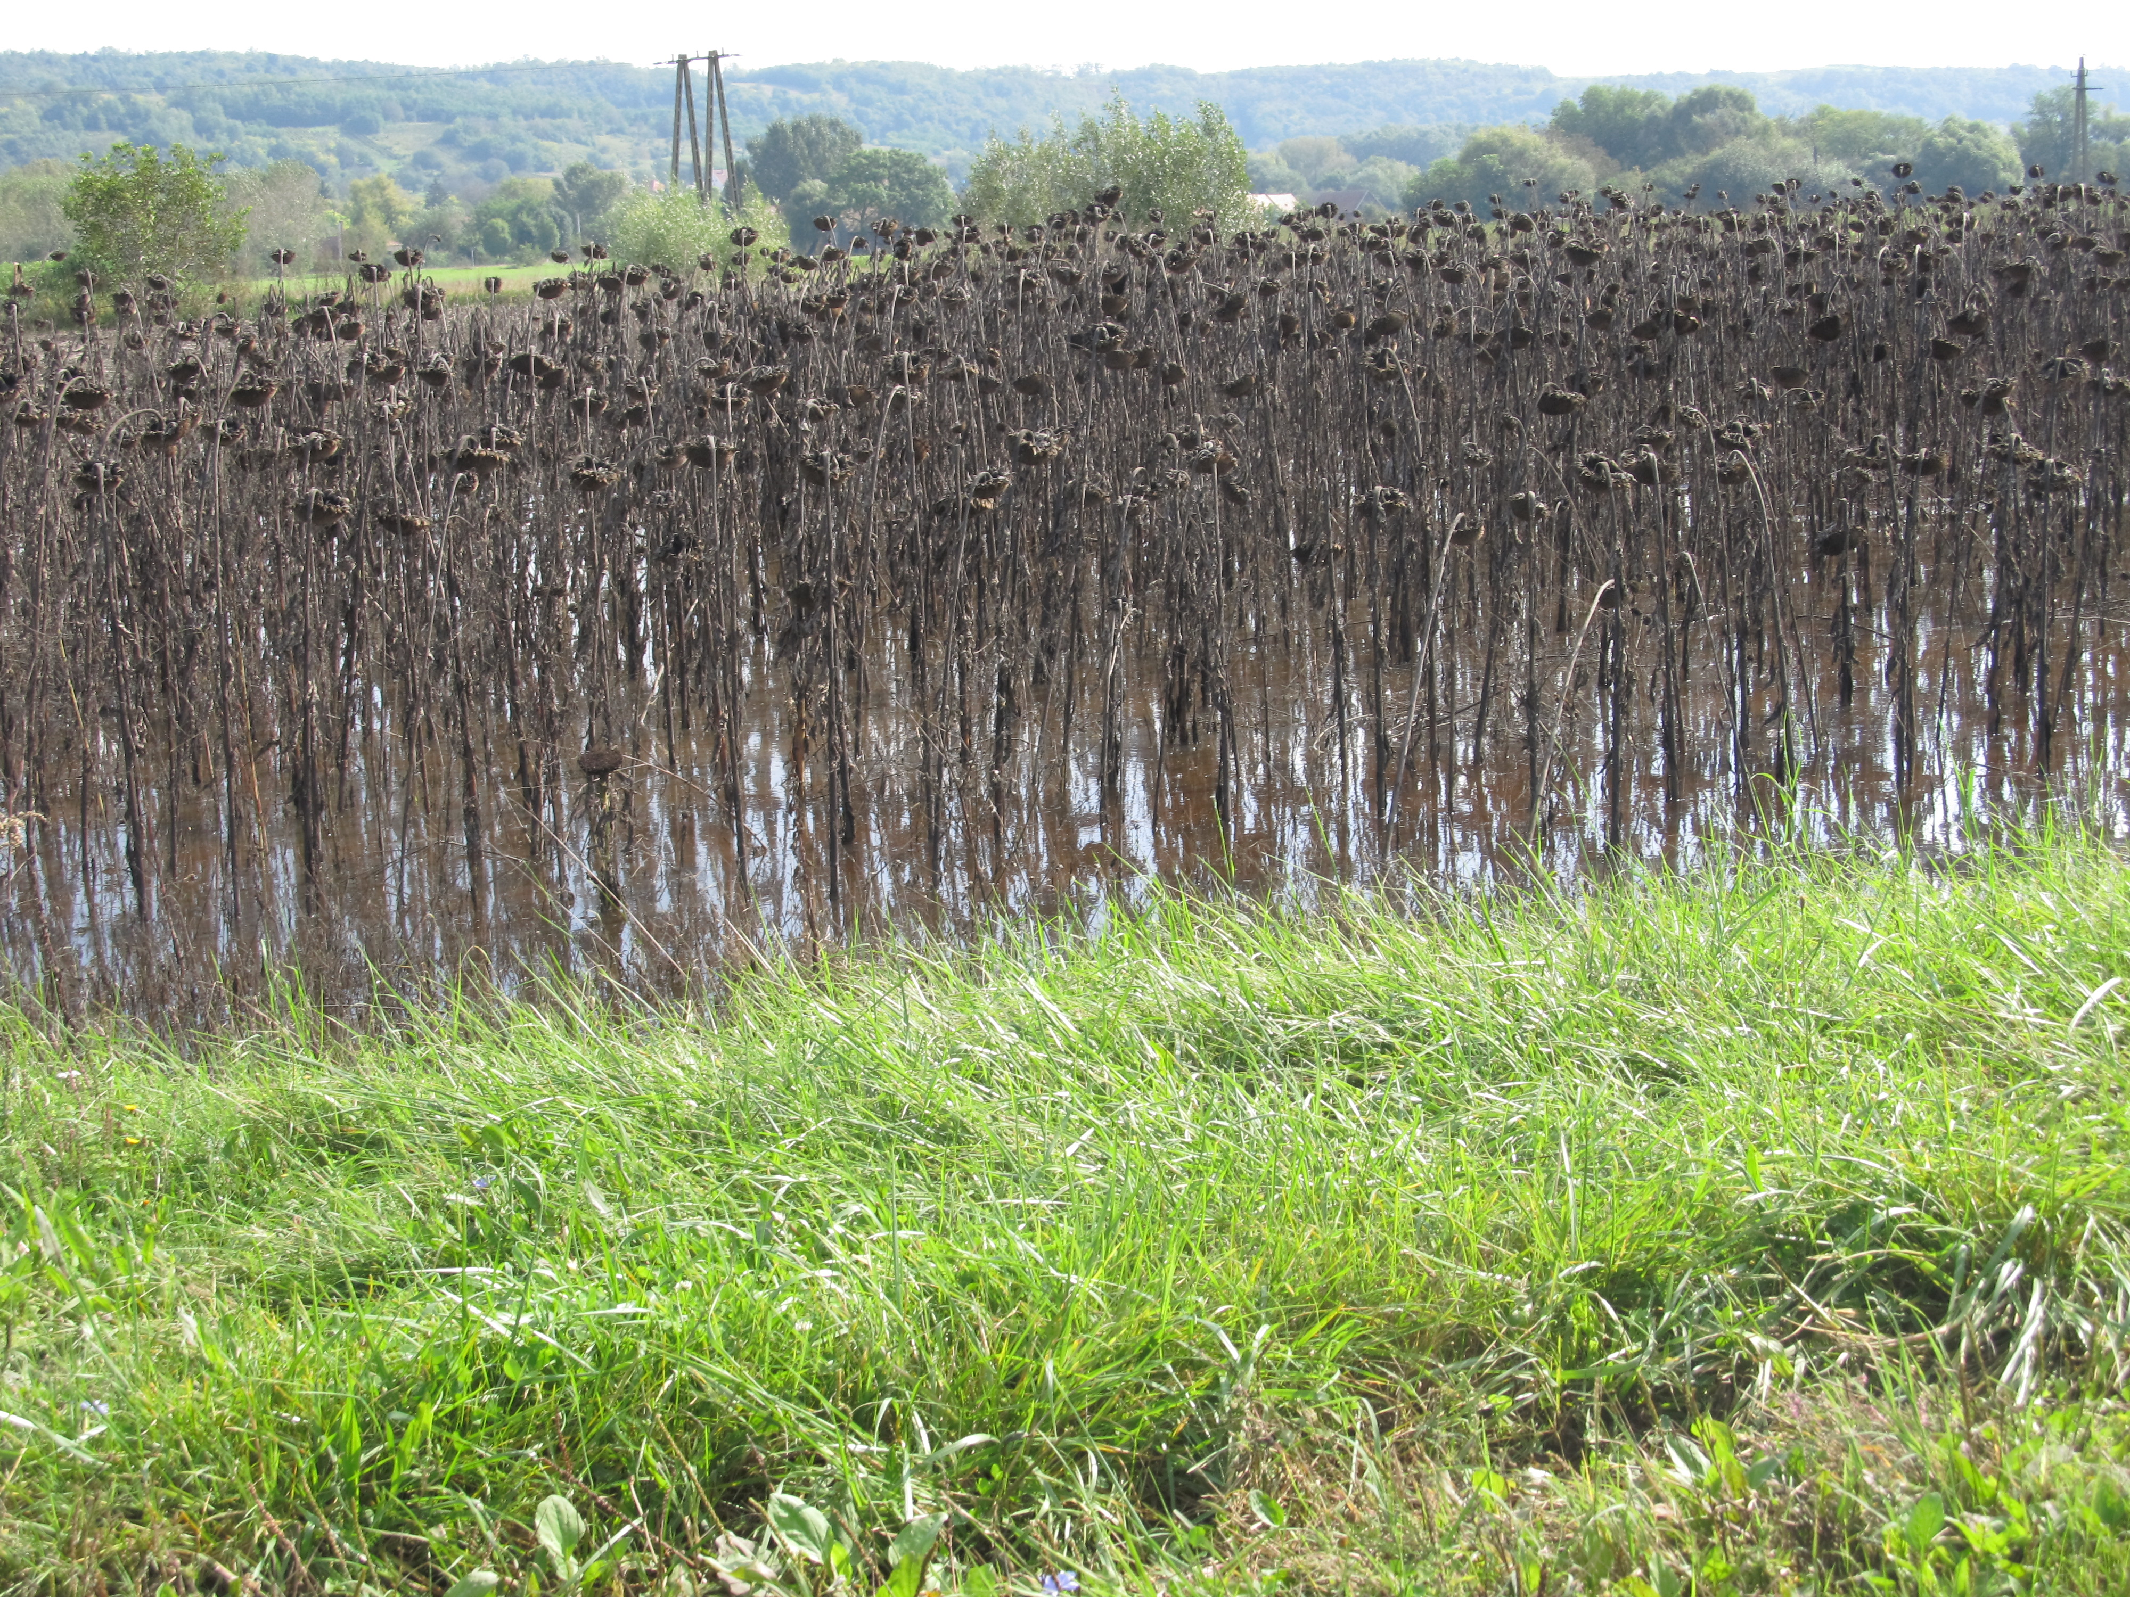
Képek az őszi tavaszi belvízről
Bakony-ér környéke szeptember

Slide 6
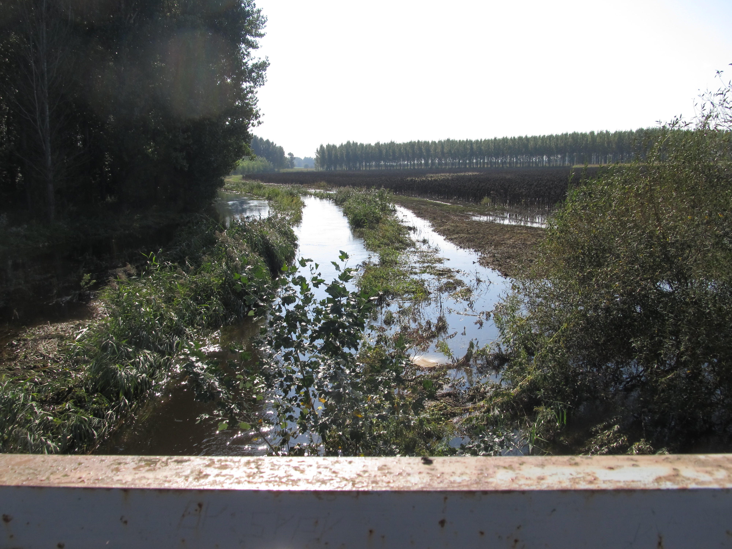
Képek az őszi tavaszi belvízről
Bakony-ér

Slide 7
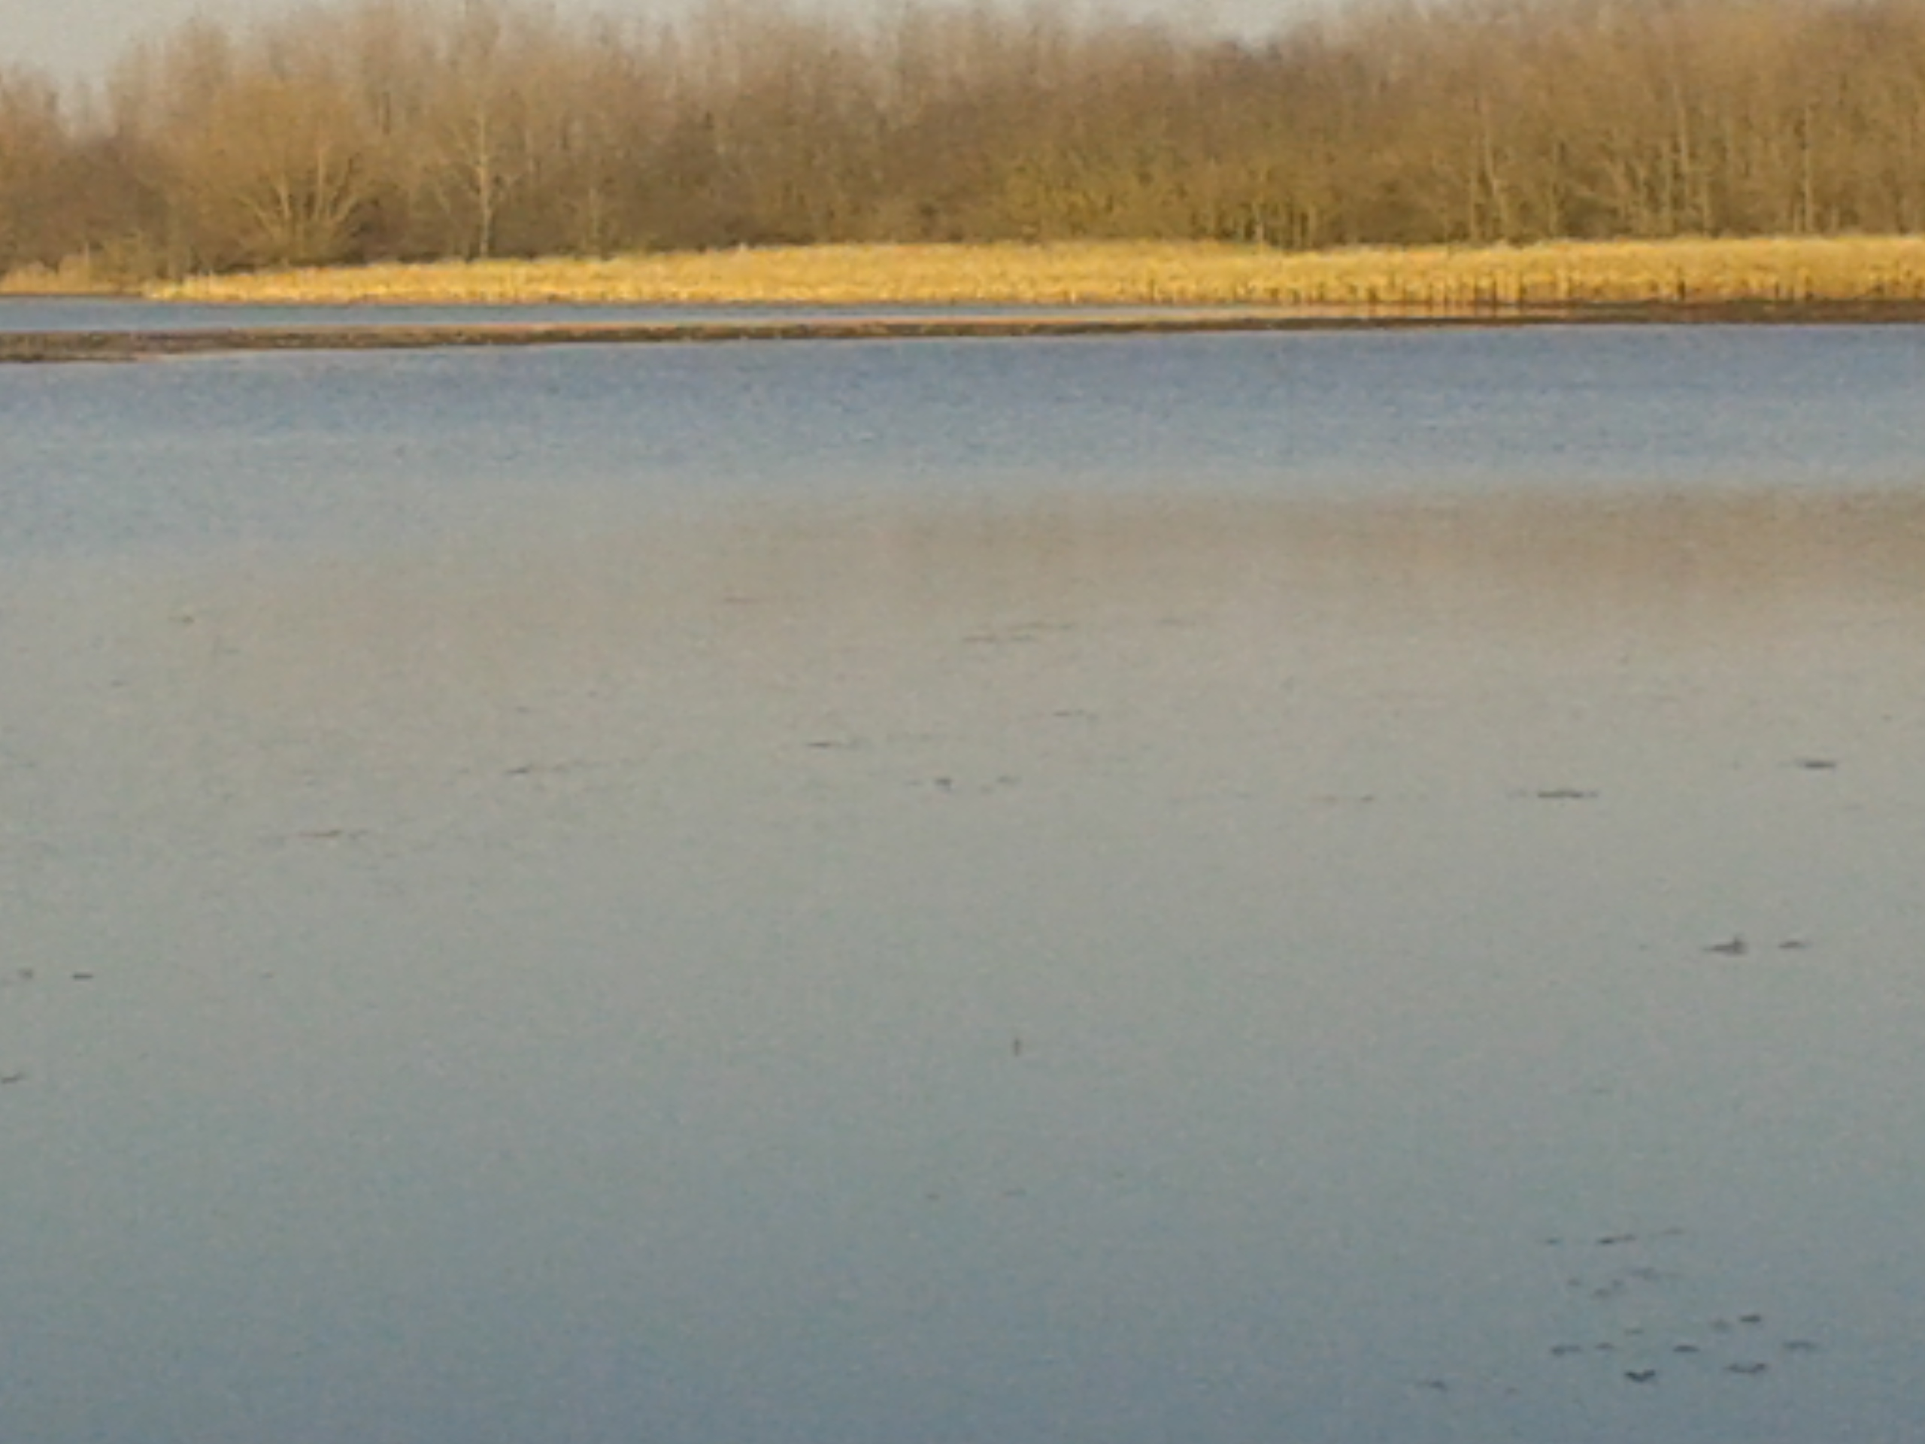
Képek az őszi tavaszi belvízről
Rábaszentmihály
szántó
március

Slide 8
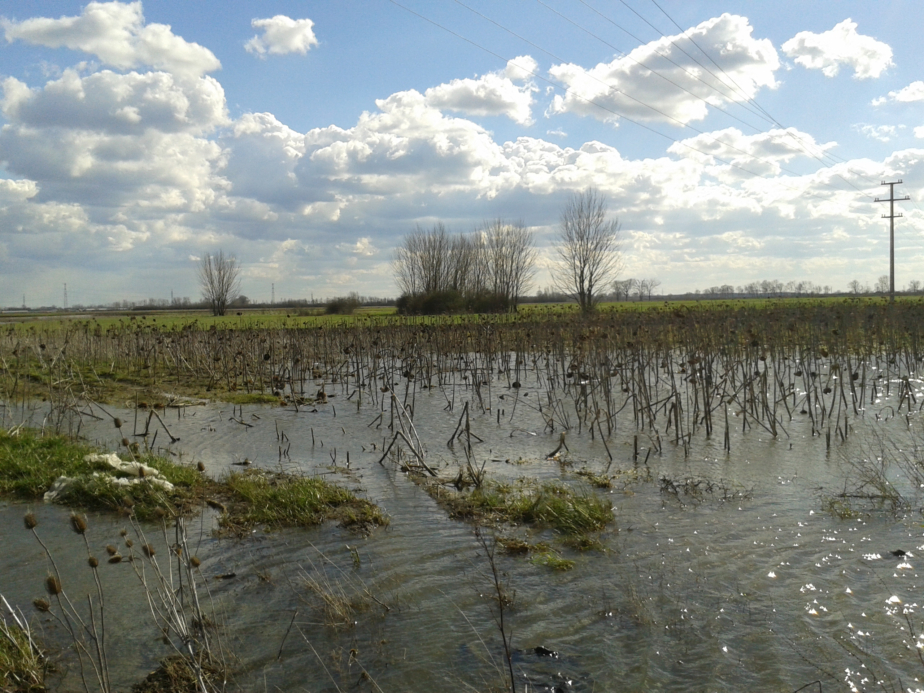
Képek az őszi tavaszi belvízről
Csorna napraforgó tábla
március

Slide 9
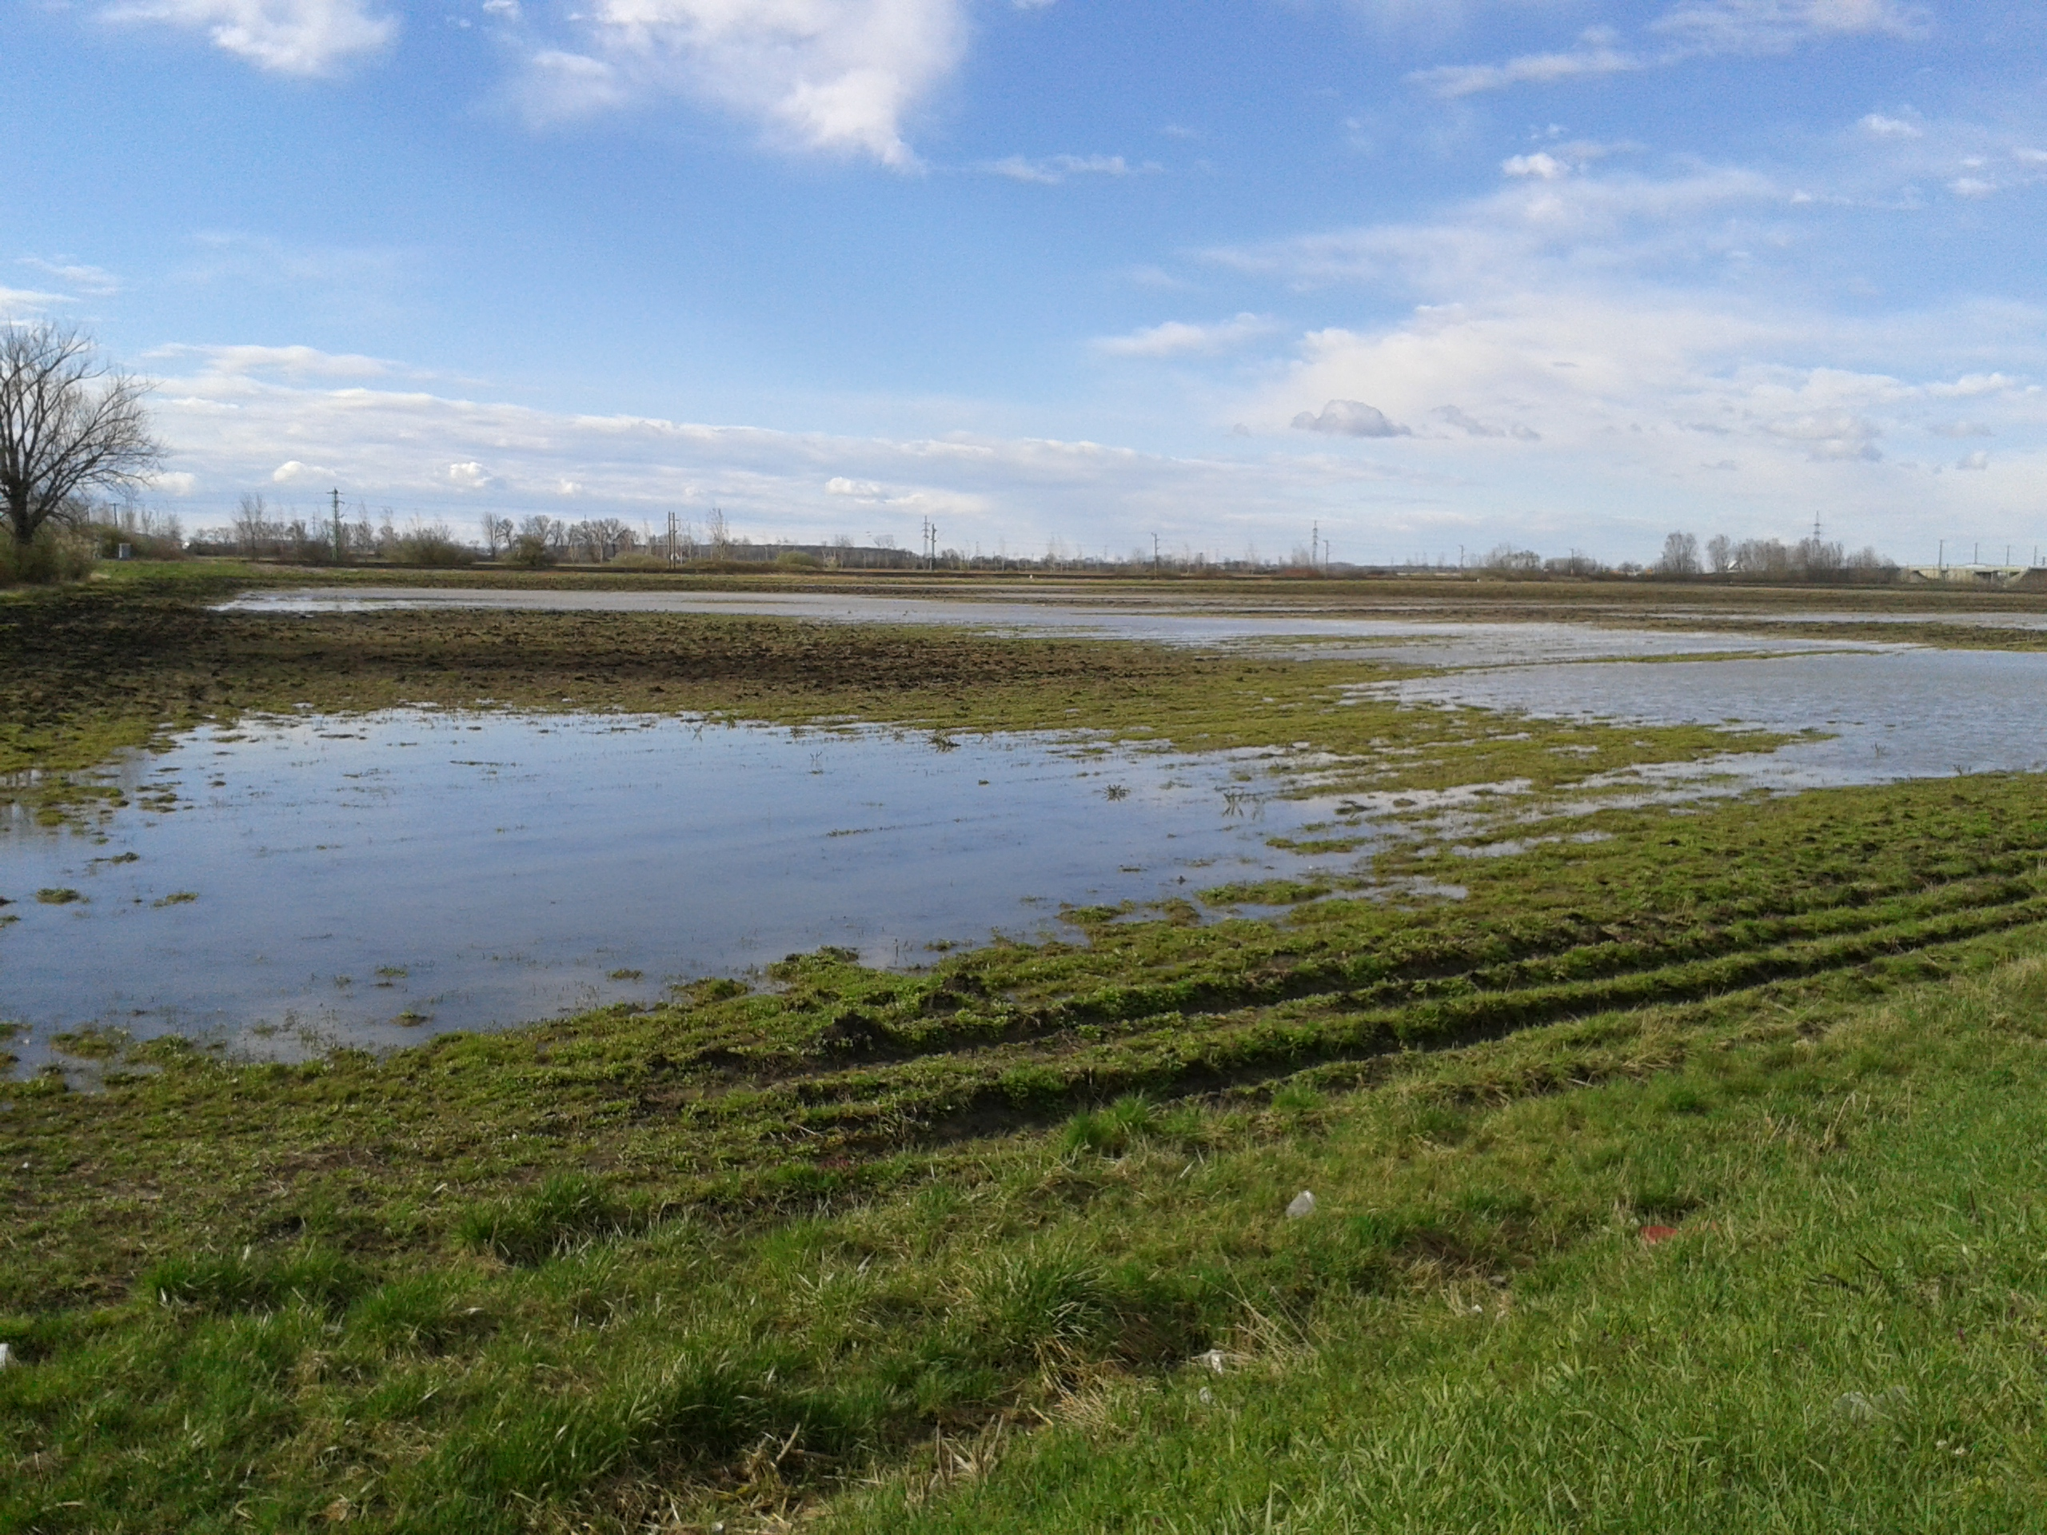
Képek az őszi tavaszi belvízről
Csorna búzavetés
Március

Slide 10
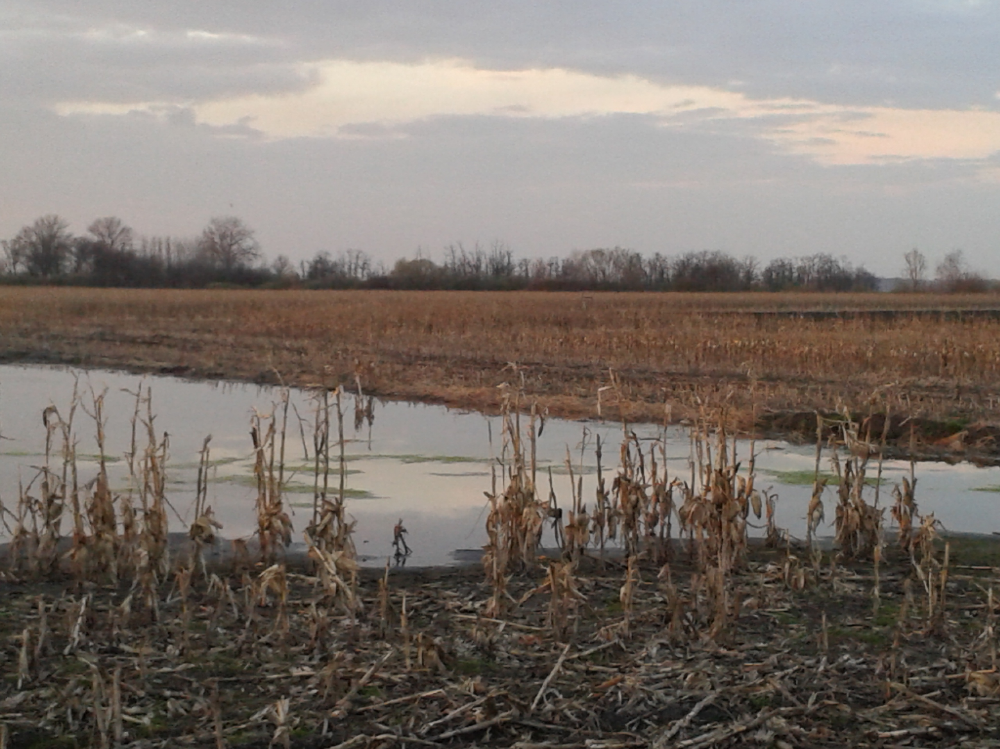
Képek az őszi tavaszi belvízről
Maglóca
Betakarítatlan kukorica március

Slide 11
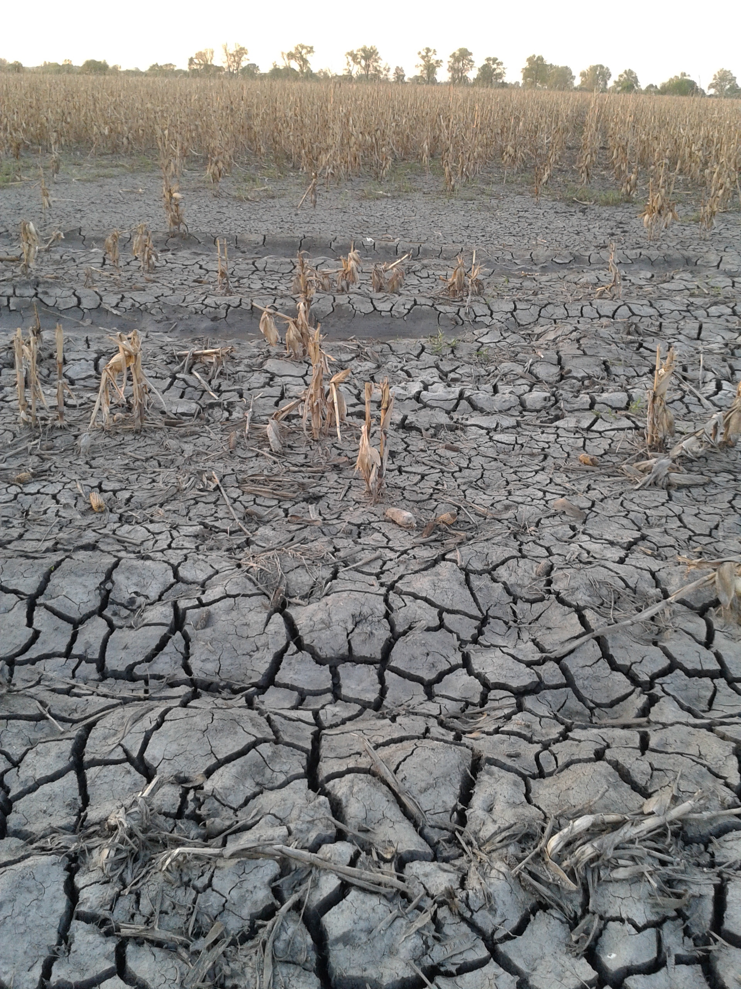
Képek az őszi tavaszi belvízről
Az előző kukorica tábla április végén

Slide 12
Megoldási lehetőségek, problémakezelés
A belvíz elvezető árkok megfelelő karbantartása .
A veszélyeztetett területek művelési ágának megváltoztatása.
Helyes agrotechnika alkalmazása .

Slide 13
A mezőgazdaság vízigényének biztosítása egyes kultúrák esetén
Szántóföldi kultúrák esetén 100-200mm vizigény
- Kiemelten zöldség növények vízellátása
- Egyéb szántóföldi növények:
pl. cukorrépa , szója, csemegekukorica hibrid kukorica vetőmag

Slide 14
A mezőgazdaság vízigényének biztosítása egyes kultúrák esetén
Az állattartás takarmányszükségletének biztosítása .
- Zöldtakarmányok öntözése
- Gyepterületek öntözése legeltetés elősegítése

Slide 15
Végső Következtetés Javaslat
A jelenlegi vízgazdálkodási rendszertől eltérő vízgyűjtő területre alapozott egységes kezelés .
Jogszabályi háttér megteremtése .
Gazdálkodói hozzájárulás megteremtése
Korábbi Tervek értékelése felülvizsgálata megvalósítási javaslatainak beépítése aktualizálása .

Slide 16
KÖSZÖNÖM
A FIGYELMET!

